Slide 1
코멘토 직무부트 캠프
현직자 데이터 사이언스 직무
경험공유 스토리
SQL 입문부터 활용까지
데이터 분석 보고서 작성과 대시보드 개발

Slide 2
데이터 사이언스에 대한
세상의 관심이 뜨겁습니다

Slide 3
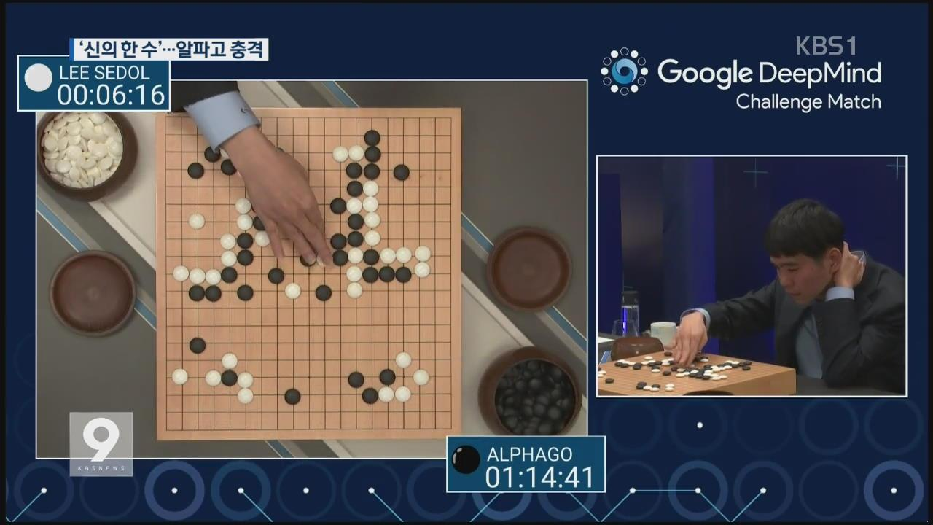
2016년 알파고를 계기로 세상 모든 사람들이
‘딥러닝’이라는 단어를 알게 되었습니다

Slide 4
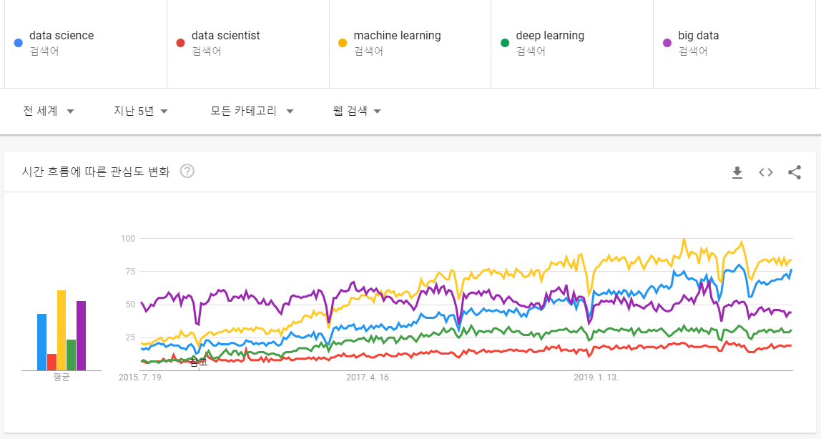
빅데이터, 머신러닝, 딥러닝, 데이터 사이언스, AI
몇 년 전까지만 해도 생소했던 단어들을
이제는 매일 듣는 시대가 되었습니다

Slide 5
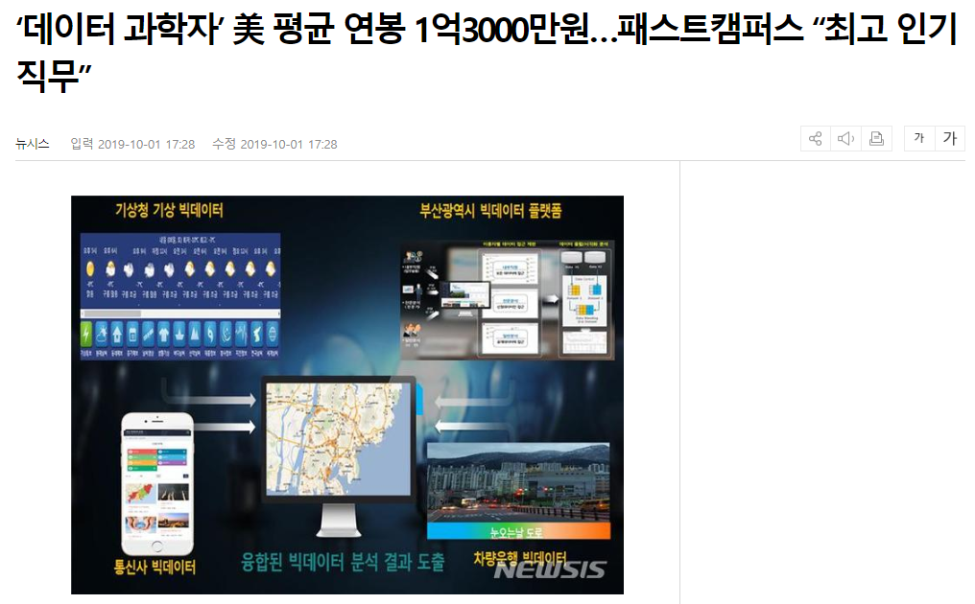
채용 시장에서도 데이터 사이언티스트가 인기라고 합니다

Slide 6
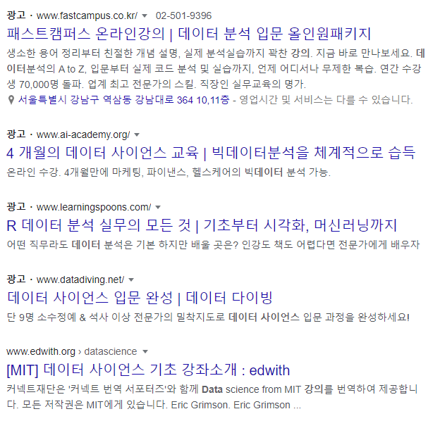
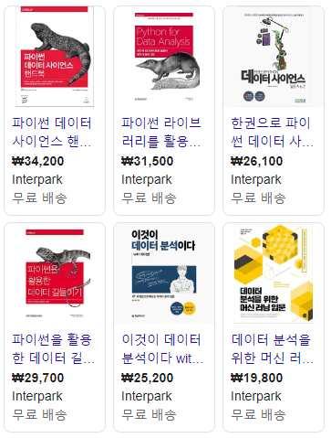
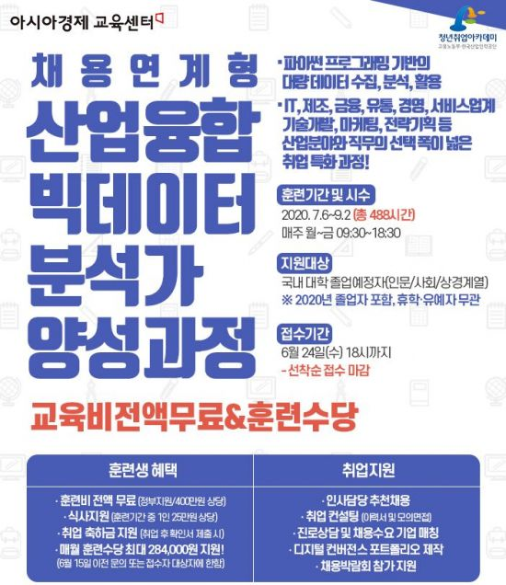
데이터 사이언스를 배우고자 하는 사람도 많아지고,
그런 분들을 위한 강의나 책도 쏟아져 나오고 있습니다

Slide 7

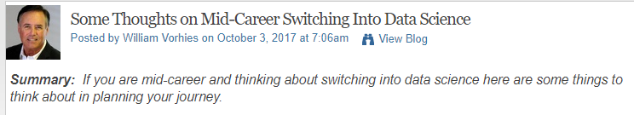
데이터 사이언스 분야로의 취업이나 이직을
고민하고 준비하고 계신 분들도 많이 계십니다

Slide 8
아마 이 강의를 듣는 여러분도
그런 관심을 가진 분이겠죠

Slide 9
이 강의를 통해
데이터 사이언스가 무엇인지,
어떻게 데이터 사이언티스트가 될 수 있는지
알려드리고자 합니다

Slide 10
그런데 그 전에
내가 왜 데이터 사이언스에 관심을 갖게 되었는지
정말 데이터 사이언티스트가 되고 싶은지
꼭 고민해 보셨으면 좋겠습니다

Slide 11
이 강의가 여러분 나름의 답을 찾는데에
도움이 되면 좋겠습니다

Slide 12
이 직무에센스 강의의 목표
데이터 사이언티스트에 대한 이해를 돕고
직무 선택을 하는 데 있어서 도움을 드리고자 합니다
데이터 사이언티스트가 하는 일을 알아봅니다
자신이 좋아하고 잘 할 수 있는 일인지 고민해봅니다
데이터 사이언티스트가 되는데에 필요한 것을 알아봅니다
현직자 입장의 실무적인 관점에서 말씀드리겠습니다
Notes:
일단 이거 듣는 사람은 데이터 사이언티스트에 어느정도 관심이 있다는 건데
누구나 데이터 사이언티스트가 되어야 하는 것은 아니다
대학 전공 고를 때 생각해 봐라

Slide 13
Contents
리드 멘토 소개
데이터 사이언스 직군 분류
데이터 사이언티스트의 업무
데이터 사이언티스트에게 필요한 역량
데이터 사이언티스트가 되려면

Slide 14
리드 멘토 소개
현) 국내 대형 카드사 머신러닝 엔지니어
- 추천, 타겟팅 머신러닝 모형 개발
전) 금융 스타트업 데이터 애널리스트
- 상품 추천 머신러닝 모형 개발
- 전사 지표 모니터링 및 대시보드 개발
- 데이터 인프라 관리
데이터 사이언스, 통계학 온라인 강의 경력 다수
데이터 사이언스 분야 석사 학위

Slide 15
리드 멘토 소개 (자세한 버전)
고등학교
평범한 인문계 고등학교 졸업 (이과)
대학교
산업공학과
산업공학은 다소 얕고 넓게 배우는 느낌 (특히 학부 수준에서)
통계, 프로그래밍 등 데이터 사이언스와 관련이 높은 수업을 수강
데이터나 알고리즘 관련된 수업을 듣고 특히 흥미가 생김
데이터마이닝, 빅데이터 등 당시 떠오르던 핫한 키워드에 이끌려 대학원 진학을 결심
경영학과 (부전공)
큰 의미는 없음

Slide 16
리드 멘토 소개 (자세한 버전)
대학원 (석사 과정)
경영공학과
MIS (Management Information System, 경영정보시스템) 학과
데이터마이닝 연구실
대학원은 학과보다 연구실의 연구 분야가 중요
통계와 데이터 사이언스 분야 수업 위주로 수강
프로그래밍 특히 Python 공부는 따로 많이 함
연구 주제는 추천 시스템

Slide 17
리드 멘토 소개 (자세한 버전)
스타트업 데이터 애널리스트
입사 후 몇 달 간은 쿼리를 공부하고 실습하며 시간을 보냄
쿼리가 조금씩 익숙해지면서 분석 주제를 정해 EDA나 간단한 가설을 세우고 이를 검증해 보는 분석 업무를 하게 됨
전사 지표를 모니터링하는 쿼리를 유지 보수하고, 이를 정리해 대시보드 형태로 개발
A/B 테스트, 마케팅 효과 분석, 서비스 퍼널 분석, 고객 라이프 사이클 분석 등 서비스 개선을 위한 분석을 주로 함
여러 분석 방법이 익숙해 지면서 모델링 업무도 하게 됨
상품 추천 모형 개발
서비스 아키텍처가 익숙해지고 데이터 ETL, 파이프라인 관리 쪽에도 관심이 생기면서 데이터 인프라 관리 업무도 하게 됨

Slide 18
리드 멘토 소개 (자세한 버전)
국내 대형 카드사 머신러닝 엔지니어
추천, 타겟팅 머신러닝 모형 개발
쿠폰, 혜택 추천 모형
가맹점 추천 모형
가망 모델 (~~할 것 같은 사람을 찾는 모델)
지표 추출이나 분석 업무는 비중이 낮음
Python 활용 능력의 중요도가 높음
업무 외적으로도 빅데이터 분석을 위한 분산처리 프레임워크, 이미지 인식, 음성 인식, 웹/앱 개발 등 관심의 영역을 넓히며 공부를 꾸준히 하고 있음

Slide 19
데이터 사이언티스트는
뭐하는 사람이지?

Slide 20
데이터 사이언스 직군 분류
데이터 애널리스트
데이터 엔지니어
머신러닝 엔지니어

Slide 21
데이터 애널리스트
비즈니스 관점의 인사이트 분석
예.
구매 전환율을 높이려면 어떻게 해야 하나?
이번 달 신규 가입자 수가 늘었는데 왜 그럴까?
서비스 이탈률을 줄이기 위해 어떤 마케팅을 해야하지?
지표 정의, 추출, 대시보드 관리, 퍼널 분석, A/B 테스트, 마케팅 효과 분석 등
다양한 분석 방법, 알고리즘을 두루 알고 필요할 때 적절히 사용할 수 있어야 함
비즈니스에 대한 이해와 경험도 중요

Slide 22
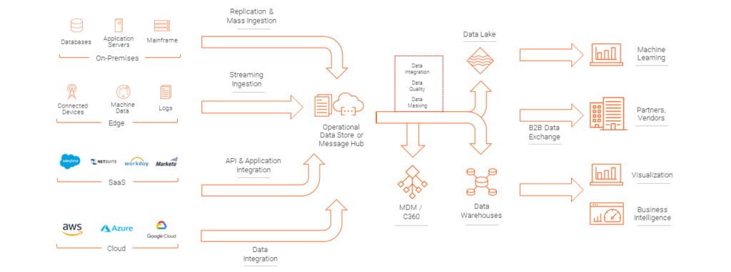
2) 데이터 엔지니어
데이터 파이프라인 관리
데이터 수집, 가공, 저장에 이르는 일련의 과정
데이터 파이프라인이 복잡해 지면서 데이터 엔지니어의 역할이 중요해 짐
기술적 전문성이 높음
데이터 애널리스트나 머신러닝 엔지니어를 지원

Slide 23
3) 머신러닝 엔지니어
모델링
문제 풀기 위한 로직을 만드는 일
예.
월 매출 예측 모델
과거 매출 추이, 매출에 영향을 주는 변수, 이들 간의 관계 등을 살펴보고, 여기서 얻어진 인사이트를 바탕으로 예측 로직을 만들게 됨
얼굴 인식 모델
동영상에서 걸그룹 얼굴을 인식하는 모델
머신러닝 엔지니어는 머신러닝이라는 방식으로 모델링을 함
데이터 애널리스트는 주로 분석에, 머신러닝 엔지니어는 주로 모델링에 집중

Slide 24
그럼 데이터 사이언티스트는?

Slide 25
데이터 사이언스 직군 분류
데이터 사이언티스트는
앞서 언급한 데이터 사이언스 직군 전체를 아우르는 말
혹은 데이터 애널리스트에 가까운 의미로 쓰임
데이터 애널리스트
데이터 엔지니어
머신러닝 엔지니어
-> 데이터 사이언티스트

Slide 26
데이터 사이언티스트는
어떤 일을 할까?

Slide 27
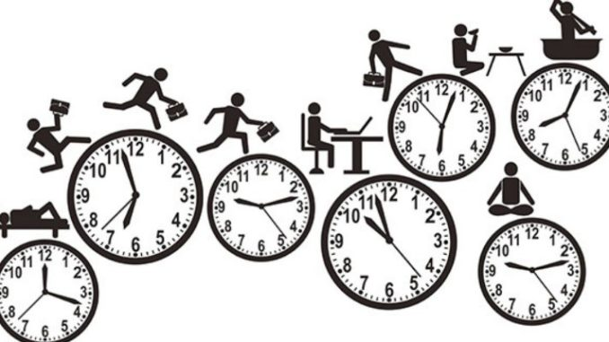
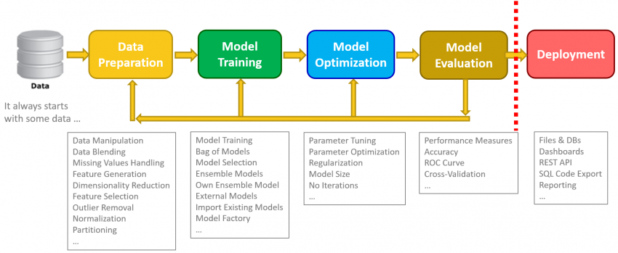
데이터 사이언티스트의 업무
루틴한 일
분석 및 모델링 프로젝트

Slide 28
데이터 사이언티스트의 업무
루틴한 일
1. 지표 관리
지표란 어떤 대상(서비스, 프로덕트, 사람 등)의 성과 평가 기준
예. 새로 진행한 온라인 광고의 성과 평가 지표
노출수, CTR(Click-Through Rate, 클릭률), CVR(Conversion Rate, 전환율)
지표 추출이나 모니터링을 하면서 현황을 분석하고 인사이트를 뽑아내는 역할
서비스 프로세스를 잘 이해하고, 다양한 로그 데이터와 DB에서 원하는 데이터를 적절히 뽑아낼 수 있는 능력이 중요
주니어 레벨에서는 비교적 잘 정리된 RDB에서 데이터를 추출하는 경우가 대부분
SQL 활용 능력이 중요

Slide 29
데이터 사이언티스트의 업무
루틴한 일
2. 데이터 추출 요청 처리
1) 기준이 명확하고 합리적이어야 함
대부분의 데이터 요청은 아주 모호함
예. “ㅇㅇ님, 이번 달 추천 페이지 접속자 좀 뽑아주세요.”
이번 달의 기준은 최근 한 달? 1일부터 오늘까지?
접속자는 중복을 제거 해야하나?
모호한 요청을 받으면 요청한 사람의 의도를 파악해 데이터를 추출하는 기준을 명확히 세워야 함

Slide 30
데이터 사이언티스트의 업무
루틴한 일
2. 데이터 추출 요청 처리
2) 단순 데이터 추출 보다는 인사이트를 제시해야 함
요청이 꼬리에 꼬리를 물고 이어지는 경우가 많음
예. 그 접속자 중 신규 가입자는 몇 명이지?
요청자가 궁금해 할 만한 혹은 분석가가 보기에 의미있는 기준으로 쪼개 볼 수 있도록 데이터를 정리해야 함 (group by, pivot)
단순히 요청한 값만 전달하기 보다는 분석가의 의견을 함께 전달해야 함
마치 큰 병원에서 엑스레이를 찍으면 영상의학과에서 1차 소견을 전달하는 것 처럼

Slide 31
데이터 사이언티스트의 업무
루틴한 일
2. 데이터 추출 요청 처리
3) 필요하다면 적극적으로 주기화, 자동화를 해야 함
비슷한 데이터 요청이 반복되는 경우가 많음
예. 매월 MAU 추출 요청
매월 기준일자가 다르게 들어갈 수 있도록 쿼리를 짜 놓고, 그 쿼리가 매월 실행되고, 그 결과가 자동으로 대시보드화 될 수 있도록 구성
반복 업무에 소요되는 시간을 줄일 수 있고, 인사이트를 얻기 위해서도 필요

Slide 32
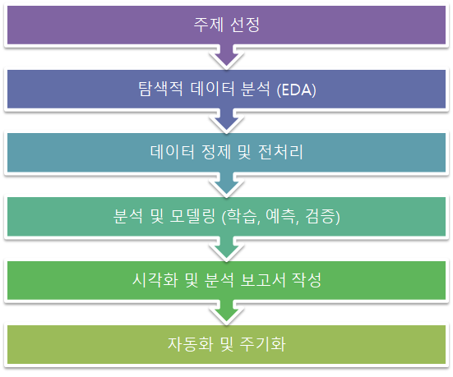

데이터 사이언티스트의 업무
분석 및 모델링 프로젝트

Slide 33
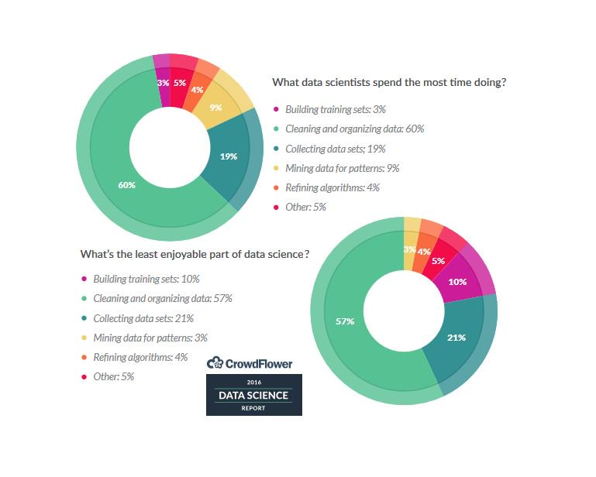

데이터 사이언티스트의 업무

Slide 34
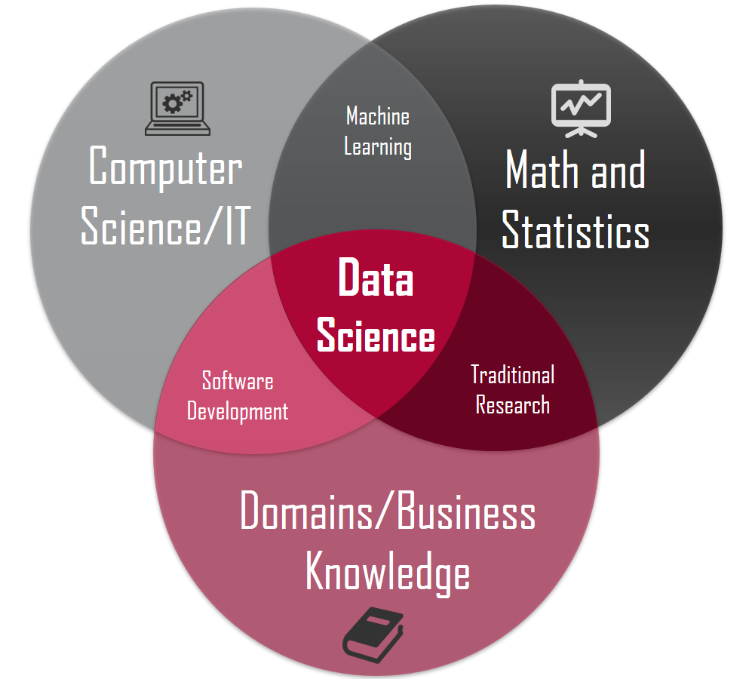
데이터 사이언티스트에게 필요한 역량

Slide 35
데이터 사이언티스트에게 필요한 역량
1. 프로그래밍 능력
데이터 사이언스의 도구는 컴퓨터
컴퓨터, IT에 대한 지식과 역량이 필수
데이터 사이언스에서 현재 가장 많이 활용되는 언어는 Python
R, Java, C 등 다른 언어들도 도움이 됨
프로그래밍은 ‘구글에 검색해서 나온 소스 코드를 복붙해와서 이어 붙일 줄 아는 능력’
데이터 사이언스도 크게 다르지 않음
실무에서는 필요한 정보를 빠르게 찾고, 다른 사람이 짜 놓은 코드를 이해할 수 있고, 그걸 가져다 쓸 수 있으면 됨 (연구는 조금 다름)
자료 구조, 알고리즘, 데이터베이스는 어느정도 잘 알아둘 필요가 있음
웹, 앱 프로그래밍 등 데이터 분석 뿐만 아니라 ‘개발’을 할 수 있으면 많은 도움이 됨

Slide 36
데이터 사이언티스트에게 필요한 역량
R에 익숙하다면 굳이 파이썬으로 억지로 넘어올 필요는 없지만
만약 처음 시작하는 단계라면 파이썬을 선택하는 것을 강력히 추천
R vs. Python
R
R은 통계 분석에 특화된 프로그래밍 언어
비교적 배우기 쉽고, 통계 분석용으로 좋은 라이브러리나 참고할만한 자료들이 많음
파이썬보다 더 오래 됨
Python
통계 분석까지는 R이나 파이썬이나 비슷한 수준으로 좋은 라이브러리들이 많지만, 머신러닝이나 AI 쪽으로 넘어가면 확실히 대세는 파이썬
파이썬은 분석 뿐만아니라 웹 개발 등 다양한 일을 할 수 있는 범용 프로그래밍 언어

Slide 37
데이터 사이언티스트에게 필요한 역량
2. 통계학 (수학)
데이터 사이언스는 통계학에 기반함
통계학은 샘플(표본)의 학문
전체 집단(모집단)의 특성을 알기 위해서 일부(샘플)만을 뽑아서 조사하되, 그 일부만 가지고도 전체의 특성을 최대한 잘 파악하기 위한 방법에 관한 학문
선형대수, 미적분도 데이터 사이언스의 기초가 됨
수식적인 부분을 이해하지 않고도 어느정도 분석이나 모델 개발을 할 수 있음
하지만 분명히 한계가 있음

Slide 38
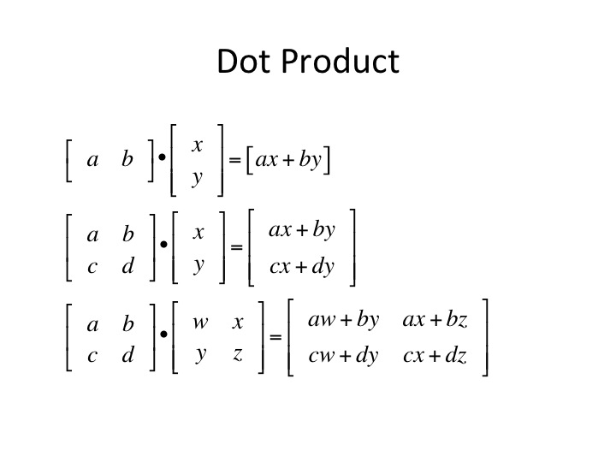
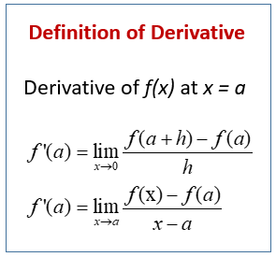
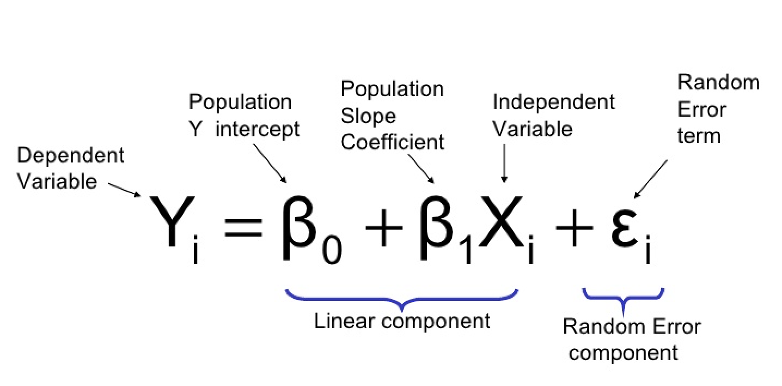
데이터 사이언티스트에게 필요한 역량
이 정도의 내용은 아주 잘 알고 있어야 함!
2. 통계학 (수학)

Slide 39
프로그래밍과 수학(통계학)의 장벽에 가로막혀
데이터 사이언스를 포기하는 경우가 많습니다
저는 이게 맞는 거라고 봅니다
프로그래밍과 수학은 데이터 사이언스의 기초입니다

Slide 40
다만 현재 무엇을 얼마나 알고 있나 보다는
앞으로 부족한 부분을 계속 보완하고 공부해 나갈 의지와 흥미가 조금더 중요하다고 생각합니다
데이터 사이언스를 위한 프로그래밍과 수학을 알려주는 훌륭한 자료들은 세상에 정말 많습니다!

Slide 41
데이터 사이언티스트에게 필요한 역량

Slide 42
데이터 사이언티스트에게 필요한 역량
인간이 잘 하는 것 vs. 인간이 잘 못하는 것
어떤 것이 기계를 학습시키기에 더 어려울까
머신러닝
기계를 학습시켜 어떤 문제를 풀게 하고 싶다

Slide 43
데이터 사이언티스트에게 필요한 역량
머신러닝
학습 방식에 따른 분류
지도학습
분류 (Classification)
회귀 (Regression)
비지도학습
군집화 (Clustering)
강화학습 (Reinforcement Learning)

Slide 44
데이터 사이언티스트에게 필요한 역량
각 알고리즘을 필요할 때에 적절히 활용할 수 있는 능력이 중요
다만 모든 알고리즘을 전부 자세히 알고 있어야 하는 것은 아님
업무에 따라서 주로 해결해야하는 문제와 사용하는 방법론이 정해짐
머신러닝
알고리즘에 따른 분류
회귀, 로지스틱 회귀, 서포트 벡터 머신, kNN, 나이브 베이즈, k-means, 결정 트리, 랜덤 포레스트, 부스팅, 뉴럴 네트워크, DNN, CNN, RNN, GAN
주제에 따른 분류
정형 데이터 분류/예측, 추천 시스템, 텍스트 마이닝, 이미지 인식, 음성 인식

Slide 45
데이터 사이언스가 잘 맞을만한 사람
데이터 사이언스, 머신러닝, AI 기술은 빠르게 발전하고 있음
새로운 기술들이 계속해서 쏟아져 나오고 있으며 이는 공부를 계속해야만 한다는 의미
새로운 것을 좋아하는 탐험가 같은 기질을 가진 사람이 잘 맞는다고 생각
반복적인 일에서 안정을 느끼기 보다, 새로운 것에서 설렘을 느끼는 사람
다른 많은 직무처럼 연차가 쌓이고 경력이 오래되면서 오는 장점이 크지 않음
신입이어도 역량만 충분하면 충분히 경쟁력이 있음
연차가 쌓이더라도 계속 공부하지 않으면 도태됨

Slide 46
데이터 사이언티스트가 되려면
세 가지 역량 쌓기
프로그래밍 (Python)
통계학, 수학
머신러닝
역량을 쌓을 수 있는 방법
관련 학과 진학
통계학과, 수학과, 컴퓨터 공학과, 산업공학과 등
MOOC (Massive Open Online Course)
Coursera, Udemy
이외에 다양한 강의, 자료, 책 등

Slide 47
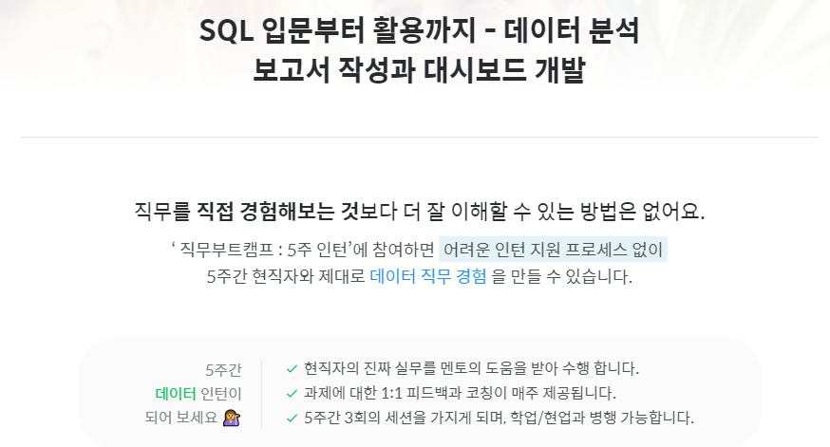
데이터 사이언티스트가 되려면
이력서, 자소서 쓰기
세 가지 역량을 바탕으로 실제(와 유사한) 분석 프로젝트를 해 본 경험이 중요
인턴, 캐글, 과제
코멘토 직무부트캠프

Slide 48
데이터 사이언티스트가 되려면
테스트
1. SQL 테스트
예.
유저, 구매내역, 상품정보 테이블을 주고,
‘지난 한 달 간, 나이대 별로 가장 많이 구매한 상품의 카테고리 상위 3개’를 찾는 SQL을 작성하세요.
SQL을 배우고, 실전 테스트를 해볼 수 있는 웹사이트가 많이 있음
생활코딩, Codecadema 등

Slide 49
데이터 사이언티스트가 되려면
테스트
2. 자료구조, 알고리즘에 기반한 간단한 프로그래밍 문제
예. 회문(Palindrome) 판별
토마토, 다시합창합시다, Rats live on no evil star
언어는 보통 자유롭게 선택할 수 있음 (Python 등)
Programmers, Codility, Oncoder 등에서 연습문제를 풀어보면서 연습
실제 테스트도 이런 툴을 이용해 이뤄지기도 함

Slide 50
데이터 사이언티스트가 되려면
테스트
3. 실제 분석 과제
데이터와 분석 주제를 정해주고 분석 과정 전체를 살펴봄
주제를 스스로 정해야 하는 경우도 있음
48시간 ~ 72시간 정도 Take Home 방식으로 진행
데이터 전처리 과정에서 너무 많은 시간을 소요하지 않도록 주의!

Slide 51
데이터 사이언티스트가 되려면
면접
세 가지 역량에 대한 질문과 경험에 대한 질문 위주
인터넷에 ‘데이터 사이언스 인터뷰 질문 모음집’ 검색!
예.
Adjusted R^2는 R^2의 어떤 단점을 보완하기 위해 나온 것인가요?
Activation Function 중에 Sigmoid와 ReLU의 차이점은 무엇인가요?
Precision과 Recall은 무엇인가요?
손코딩 수준의 간단한 테스트를 즉석에서 시키기도 함

Slide 52
대학원 진학을 고민하는 사람들에게
대학원은 연구기관
최근에는 직무 교육을 목적으로 하는 대학원도 많아졌지만 기본적으로 대학원은 연구기관임
학문에 전혀 뜻이 없다면(박사 진학에 관심이 없다면) 대학원을 가는 건 추천하지 않음
대학원에 가지 않고도 데이터 사이언스를 배우고 익힐 수 있는 많은 다른 좋은 교육 프로그램과 자료들이 많음
MOOC (Massive Open Online Course)
Coursera, Udemy
이외에 다양한 강의, 자료, 책 등
대학원에 들어가고 석사, 박사가 된다고 해서 누구나 연구직이 되는 건 아니지만, 적어도 그런 생각이 없이 들어갈 곳은 아니라고 생각함

Slide 53
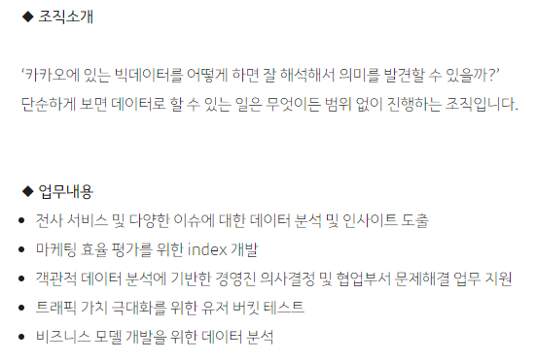
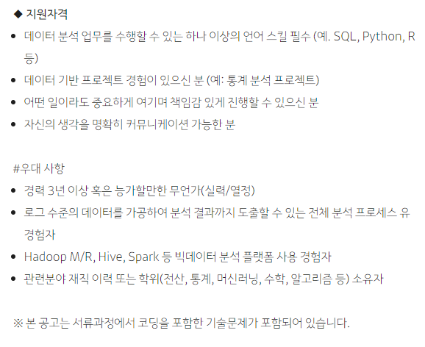
채용 공고를 많이 찾아보자
사람인, 잡코리아, 잡크레딧, 원티드 등
실제 공고를 보면 무엇을 준비해야할지 감을 잡을 수 있음
예. 카카오 데이터 분석가 모집 공고

Slide 54
Data is not information,
Information is not knowledge
Knowledge is not understanding,
Understanding is not wisdom
- Clifford Stoll -
데이터에서 지혜와 통찰을 찾아내는 이 멋진일에
관심을 갖게 된 여러분들을 환영하고 또 응원합니다

